Slide 1
Boost Converter
Schakelende voeding voor een hogere spanning te bekomen
Jan Genoe
Februari 2022

Slide 2
# Boost Converter oefening 3

Slide 3
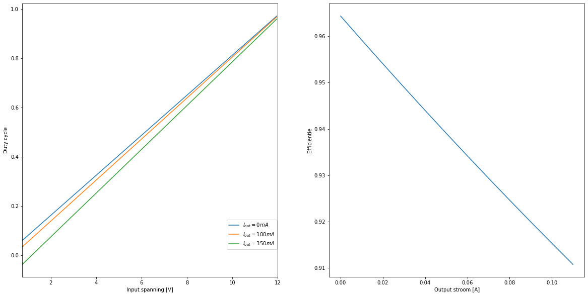

Slide 4
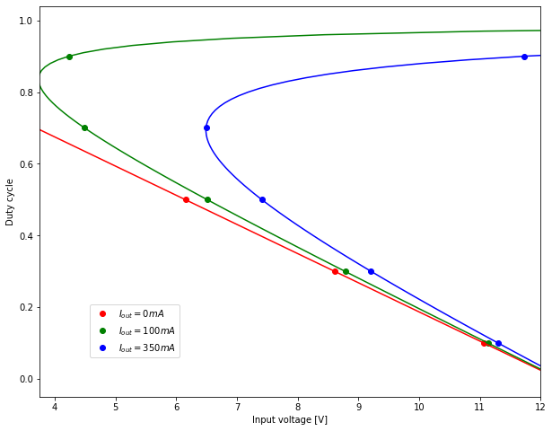

Slide 5
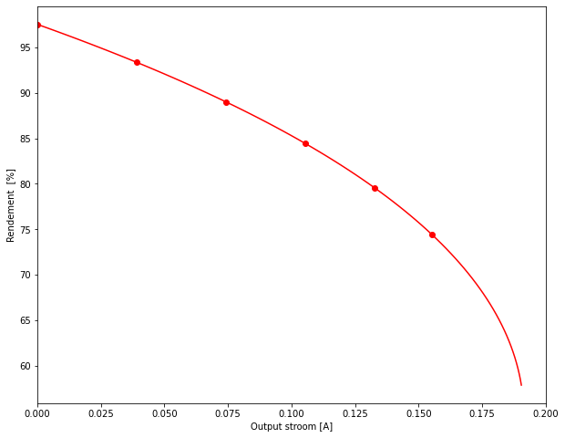

Slide 6
[0.5934959349593495,
0.6108333333333333,
0.6290598290598289,
0.6482456140350876,
0.6684684684684684,
0.6898148148148148]

